Slide 1

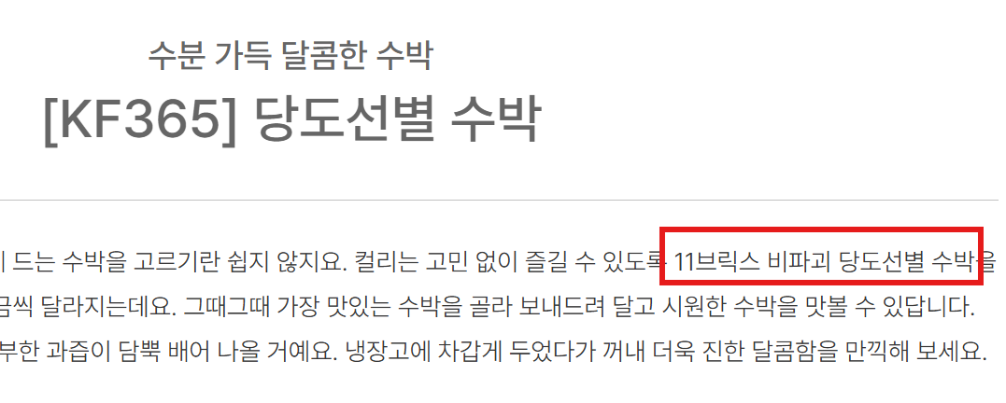
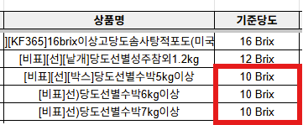
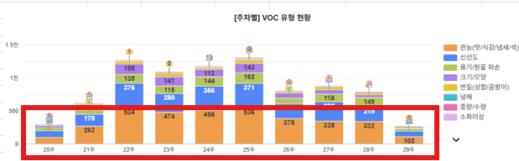
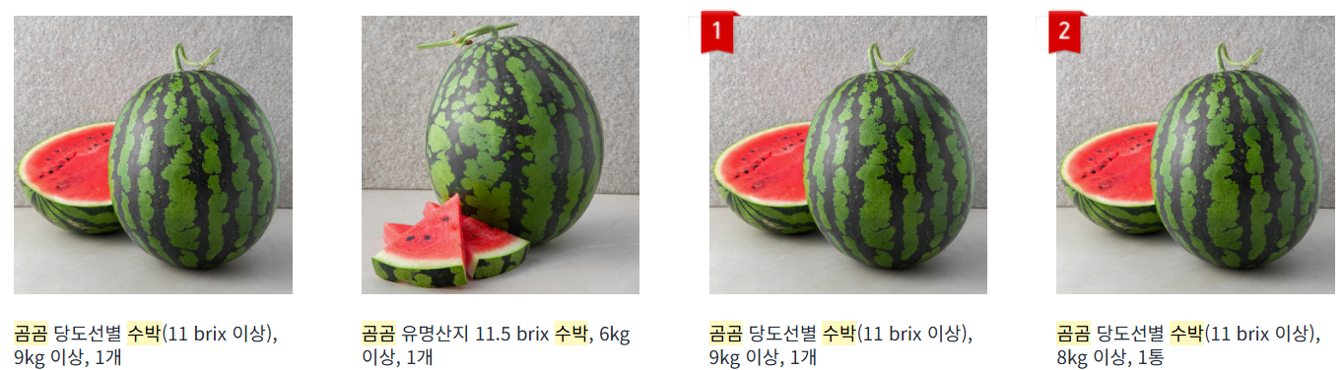

수박 당도 기준 11brix 상향 제안의 건
1. 수박 VOC 주요 사유 1위 : 관능
3. 자사 현황
→ 현재 자사몰에 판매되고 있는 수박은 모두 KF365 로 자사 PB상품에 해당되고 있음.
→ 판매 컨텐츠 표기 당도와 실제 당도 관리 기준 상이, 허위광고 및 소비자 기만으로 법적 리스크 발생 우려됨.
→ 경쟁사 쿠팡 PB브랜드와의 관리 기준 상이하여 경쟁사로의 빠른 고객 이탈 우려됨.
→ 2026Y 기준 W20~W29 관능 누적 평균 VOC 인입 비율 43.21% 차지, 관능 VOC 관리 필요 .
2. 경쟁사 분석
4. 수박 파괴검품 결과
측정 기간 : 2026.06.10 ~ 2026.07.06
평가 방법 : 단맛, 향, 식감, 과육 상태 및 종합 기호도 항목 대상으로 5점척도법을 이용한 사원 대상 맛 관능 평가 및 당도 측정 실시
파괴 검품 대상 SKU : [비표][선][박스]당도선별수박5kg이상 외 4 SKU
→ 쿠팡 PB브랜드 ‘곰곰’ 의 경우 11brix로 판매되고 있음
→ SSG, 오아시스의 경우에도 쿠팡과 동일한 기준으로 판매되고 있음.

Slide 2
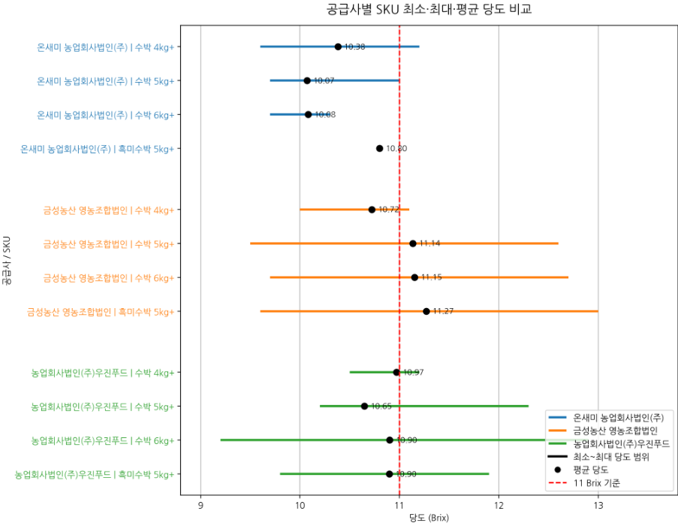
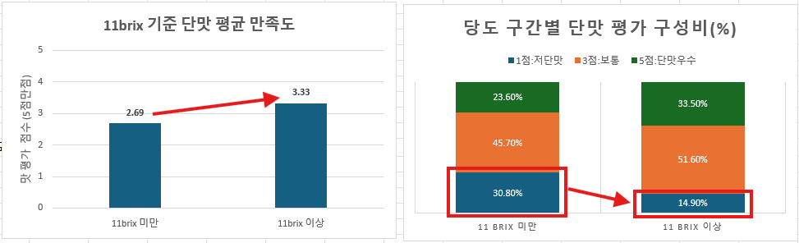
수박 당도 기준 11brix 상향 제안의 건
4-1. 관능평가 결과
4-2. 공급사별 당도측정 결과
→ 평균 11 brix 이상 SKU는 3개로, 모두 금성농산 상품으로 확인되었음.
→ 온새미와 우진푸드는 전 SKU 평균이 11 Brix 미만으로 관능 VOC 인입 원인 추정
→ 상대적으로 평균 당도가 높은 금성농산 공급 물량 확대 제안
→ 11brix 미만 단맛 평균 만족도 2.69점 → 11brix 이상 단맛 평균 만족도 3.33점 (▲0.64)
→ 11brix 미만 단맛 1점 평가 구성 비율 30.8% → 11brix 이상 단맛 1점 평가 구성 비율 14.90%(▼15.9%p) 감소
→ 당도 기준 상향 시 맛 관련 고객 구매 실패율 약 51.6% 감소 기대
5. 최종 제안 및 관리 목표(KPI)
최종 제안 : 수박 파괴 당도 기준 10brix → 11brix로 기준 상향 관리 제안
관리 목표
전체 수박 VOC 인입률 1.40% → 1.12% 이하 관리 목표 (전년 대비 약 20% 감소)
수박 관능 관련 누적 VOC 인입률 평균 43.21% → 35% 이하 관리 목표

